Slide 1
直线与圆的位置关系复习
优化探究p234
泸县九中 邓清阳

Slide 2
课程标准
1.能根据给定直线、圆的方程判定直线与圆的位置关系。
2能根据直线与圆的方程解决一些简单问题。
3初步了解用代数方法处理几何问题的思想。

Slide 3
课题分析研究：
本节是考试的重点，主要考查直线与圆的位置关系、弦长问题、切线问题，一般以选择题和填空题的形式出现，有时与椭圆、双曲线、抛物线交汇命题.
学科核心素养、数学思想方法研究：
本节主要考查考生的数学运算、直观想象核心素养和数形结合思想的运用.

Slide 4
一、基础知识：直线与圆的位置关系及判定方法
直线l:Ax+By+C=0（A、B不同时为0）,圆C:(x-a)²+(y-b)²=r²（r>0).
位置关系 |  | 相交 | 相切 | 相离
定义
图形
判定方法 | 代数法
 | 几何法
有两个公共点
有且仅有一个公共点
没有公共点

Slide 5
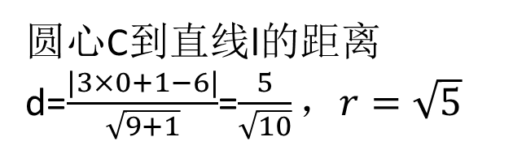
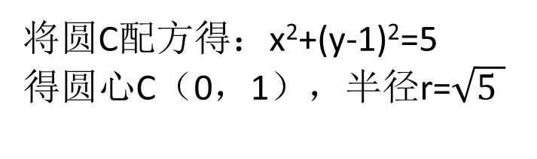
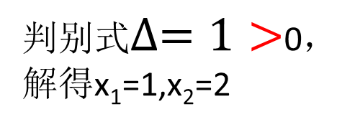
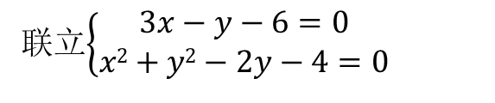
题型一 直线与圆的位置关系
二、关键能力重点探究
例1 已知直线l:3x+y-6=0与圆C:x²+y²-2y-4=0,判断直线l与圆C的位置关系.
法一：代数法
法二：几何法
联立$\left\{\begin{aligned}3x−y−6=0 \\ x2+y2−2y−4=0\end{aligned}\right.$
将圆C配方得：x²+(y-1)²=5
得圆心C（0，1），半径r=$\sqrt{5 }$
得x²-3x+2=0
圆心C到直线l的距离
d=$\frac{|3×0+1−6|}{\sqrt{9+1}}$=$\frac{5}{\sqrt{10}}，r=\sqrt{5}$
判别式$∆=1>$0，解得x₁=1,x₂=2
d<r
所以直线l与C圆相交.
则直线l与圆C相交.

Slide 6
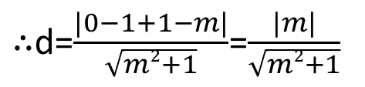

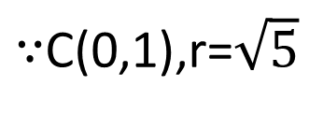


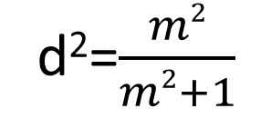
对点训练
练习1．直线l：mx－y＋1－m＝0与圆C：x²＋(y－1)²＝5的位置关系是( )
A．相交 B．相切 C．相离 D．不确定
A
法1几何法
法2代数法
$∵$C(0,1),r=$\sqrt{5}$
由l得：y-1=m(x-1)
$∴$d=$\frac{|0−1+1−m|}{\sqrt{m2+1}}$=$\frac{|m|}{\sqrt{m2+1}}$
代入C得x²+m²(x-1)²=5
d²=$\frac{m2}{m2+1}$
<1
(m²+1)x²-2m²x+m²-5=0
而r²=5
Δ=4m⁴-4(m²+1)(m²-5)=16m²+20
>0
$$∴d<r$$
$$∴选A$$
$$∴选A$$

Slide 7
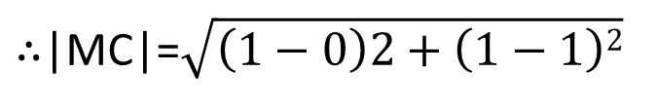
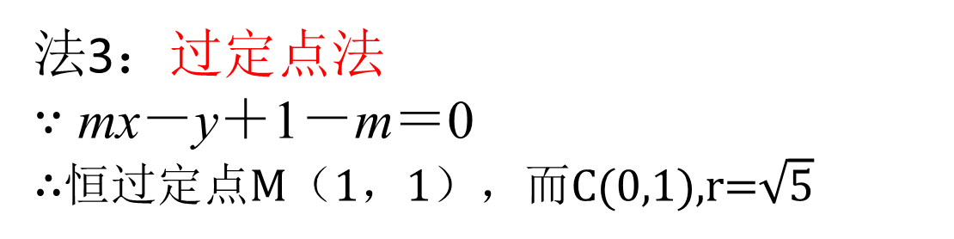
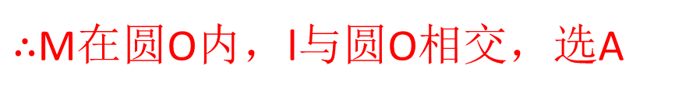
练习1．直线l：mx－y＋1－m＝0与圆C：x²＋(y－1)²＝5的位置关系是( )
A．相交 B．相切 C．相离 D．不确定
A
法3：过定点法
$∵$ mx－y＋1－m＝0
$∴$恒过定点M（1，1），而C(0,1),r=$\sqrt{5}$
$∴$|MC|=$\sqrt{\left(1−0\right)2+\left(1−1\right)2}$
<r
$∴$M在圆O内，l与圆O相交，选A

Slide 8
三、方法总结1
1判断直线与圆的位置关系的两大策略
(1)若两方程已知或圆心到直线的距离易表达，则用几何法．
(2)若方程中含有参数，或圆心到直线的距离的表达较烦琐，则用代数法．
能用几何法，尽量不用代数法．
2主元含参的直线方程必恒过定点问题(求定点法)
法一：赋值 法法；二：变换主元法法；三：点斜式方程法
（此法有局限，一般点在圆内时用此法）

Slide 9
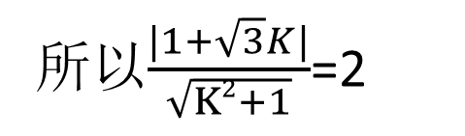

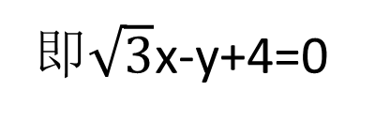
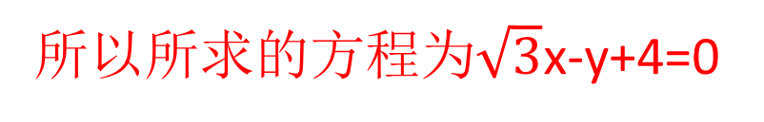
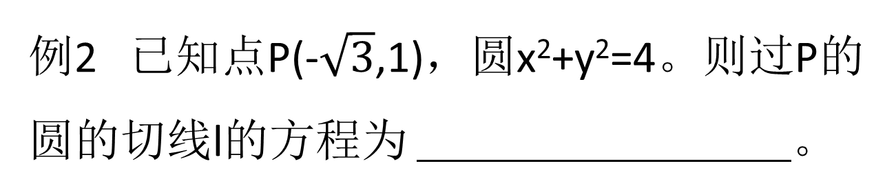
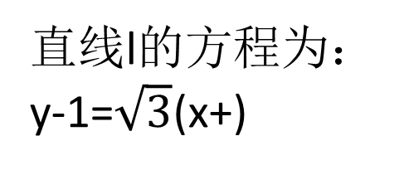

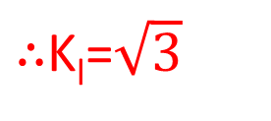
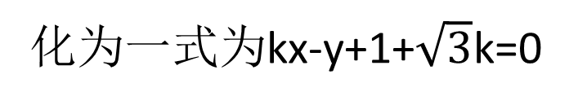
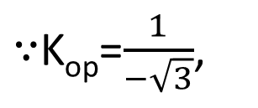
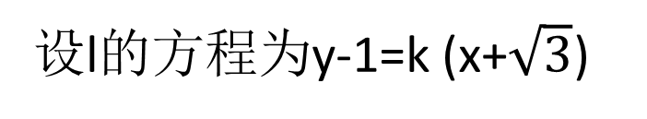
关键能力 重点探究
题型2 直线与圆的位置关系的应用（一）切线问题
例2 已知点P(-$\sqrt{3}$,1)，圆x²+y²=4。则过P的圆的切线l的方程为 。
$$\sqrt{3}$$
x-y+4=0
法1
法2
$∵$K_{op}=$\frac{1}{−\sqrt{3}}$,
设l的方程为y-1=k (x+$\sqrt{3}$)
$∴$K_{l}=$\sqrt{3}$
化为一式为kx-y+1+$\sqrt{3}$k=0
直线l的方程为：
y-1=$\sqrt{3}$(x+)
因为相切，所以d=r
所以$\frac{|1+\sqrt{3}K|}{\sqrt{K2+1}}$=2
$$∴k=\sqrt{3}$$
即$\sqrt{3}$x-y+4=0
所以所求的方程为$\sqrt{3}$x-y+4=0

Slide 10
四、方法总结2
1圆的切线方程的常规求法(待定系数法求k)
(1)几何法：设切线方程为y－y₀＝k(x－x₀)，利用点到直线的距离公式表示出圆心到切线的距离d，然后令d＝r，进而求出k.
(2)代数法：设切线方程为y－y₀＝k(x－x₀)，与圆的方程组成方程组，消元后得到一个一元二次方程，然后令判别式Δ＝0，进而求得k.
2与圆的切线有关的结论
(1)与圆x²＋y²＝r²相切于点P(x₀，y₀)的切线方程为x₀x＋y₀y＝r².
(2)与圆(x－a)²＋(y－b)²＝r²相切于点P(x₀，y₀)的切线方程为(x₀－a)(x－a)＋(y₀－b)(y－b)＝r².

Slide 11
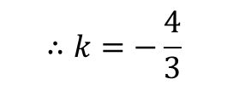
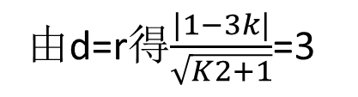
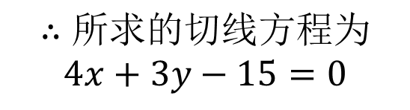
练习2 ．已知圆C：x²＋y²＝9，过点P(3，1)作圆C的切线，则切线方程为_____________________
x＝3或4x＋3y－15＝0
注意设切线的方程时要讨论斜率存在与不存在
若斜率不存在时，过P的直线为x=3,O到其距离为3，所以x=3合题。
设所求切线方程为y-1=k(x-3)
即kx-y+1-3k=0
由d=r得$\frac{|1−3k|}{\sqrt{K2+1}}$=3
$$∴k=−\frac{4}{3}$$
$$∴所求的切线方程为$$
$$4x+3y−15=0$$
综上所求的方程为
x＝3或4x＋3y－15＝0

Slide 12
五、课堂知识小结：
直线l:Ax+By+C=0（A、B不同时为0）,圆C:(x-a)²+(y-b)²=r²（r>0).
位置关系 |  | 相交 | 相切 | 相离
定义
图形
判定方法 | 代数法
 | 几何法
有两个公共点
有且仅有一个公共点
没有公共点

Slide 13
课堂技能经验小结
1本节课复习什么知识？主要以什么题型出现？
直线与圆的位置关系，
一般以选择题和填空题的形式出现.
2本节获得了什么知识储备？
直线与圆的位置关系，切线问题解题技能
3本节主要涉及到了哪些数学思想与方法？
数形结合思想与类比学习方法

Slide 14
课外作业：合作探究
1.已知圆C：x²＋y²＝9，过点P(3，1)作圆C的切线PA,PB，则直线AB方程为______________
2.已知过点A(0，1)且斜率为k的直线l与圆C：(x－2)²＋(y－3)²＝1交于M，N两点．
(1)求k的取值范围；

Slide 15
下课了

Slide 18
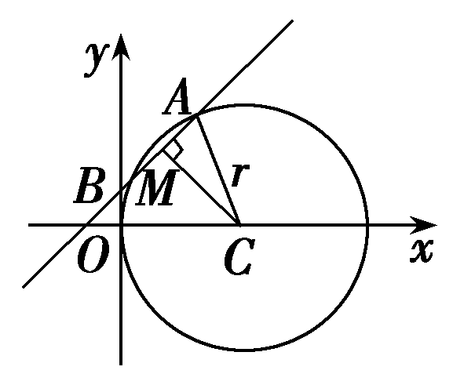
关键能力 重点探究
角度(二) 弦长问题
例3 已知圆C:x²＋y²－6x＝0，过点M(1，2)的直线被该圆所截得的弦的长度的最小值为( )
A．1 B．2 C．3 D．4
B

Slide 19
练习4：设直线y＝x＋2a与圆C：x²＋y²－2ay－2＝0相交于A，B两点．若|AB|＝2，则圆C的面积为________．
4π

Slide 20
方法总结
求直线与圆相交弦长的常用方法

Slide 21
合作探究 综合应用
已知过点A(0，1)且斜率为k的直线l与圆C：(x－2)²＋(y－3)²＝1交于M，N两点．
(1)求k的取值范围；

Slide 22
已知过点A(0，1)且斜率为k的直线l与圆C：(x－2)²＋(y－3)²＝1交于M，N两点．
(1)求k的取值范围；
解析：(1)由题设可知直线l的方程为y＝kx＋1.
因为直线l与圆C交于两点，

Slide 23
已知过点A(0，1)且斜率为k的直线l与圆C：(x－2)²＋(y－3)²＝1交于M，N两点．
(2)设M(x₁，y₁)，N(x₂，y₂)．
将y＝kx＋1代入方程(x－2)²＋(y－3)²＝1，
整理得(1＋k²)x²－4(1＋k)x＋7＝0.

Slide 24
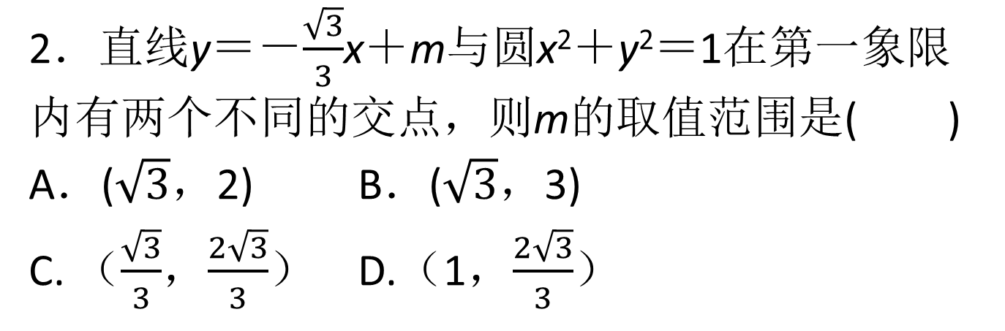
2．直线y＝－$\frac{\sqrt{3}}{3}$x＋m与圆x²＋y²＝1在第一象限
内有两个不同的交点，则m的取值范围是( )
A．($\sqrt{3}$，2) B．($\sqrt{3}$，3)
C. （$\frac{\sqrt{3}}{3}$，$\frac{2\sqrt{3}}{3}$） D.（1，$\frac{2\sqrt{3}}{3}$）
D

Slide 25
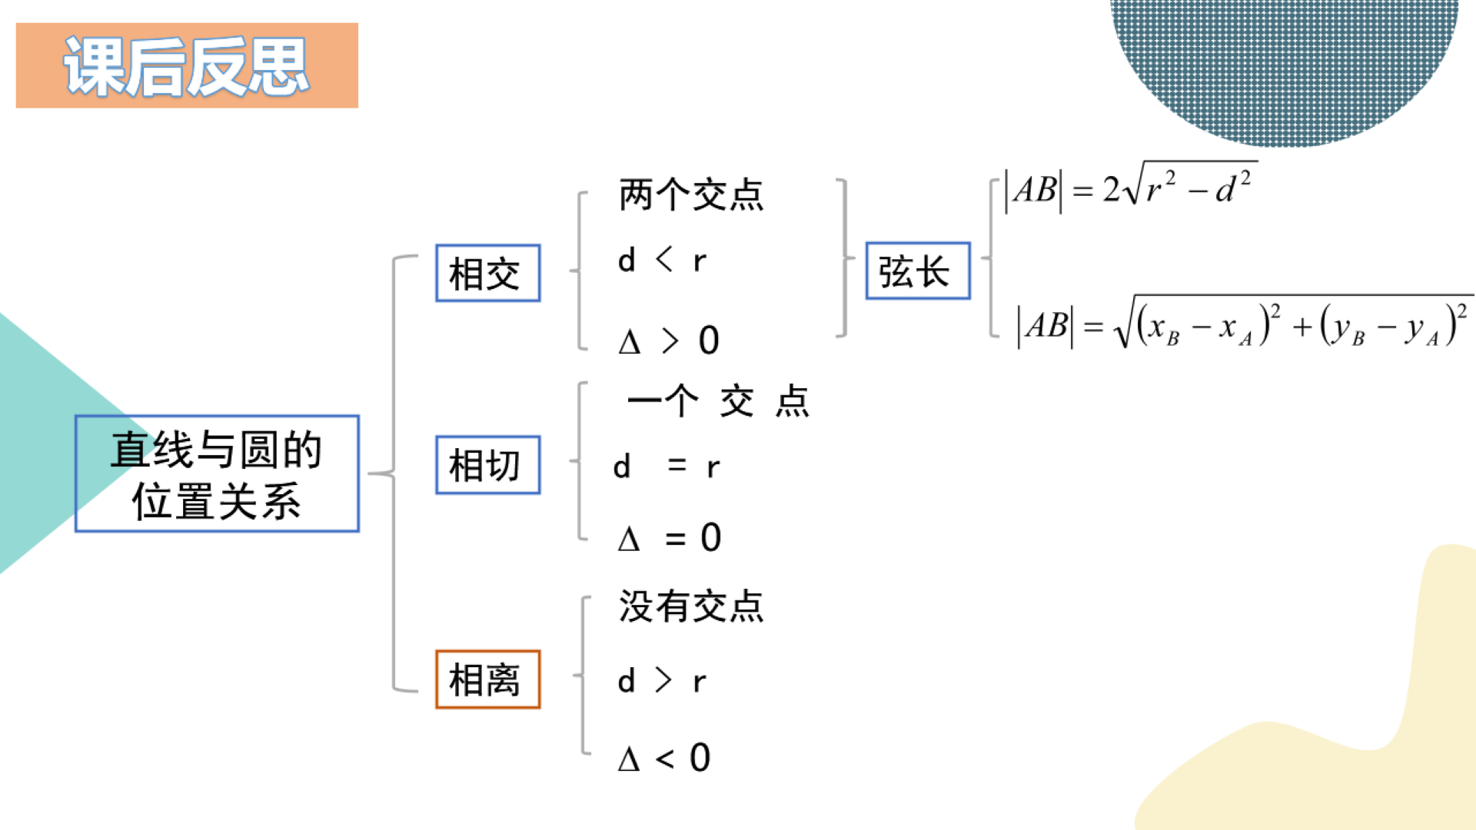
课堂小结

Slide 27
3．圆(x－3)²＋(y－3)²＝9上到直线3x＋4y－11＝0的距离等于1的点的个数为( )
A．1 B．2
C．3 D．4
C

Slide 28
引伸练习3：已知圆C：x²＋y²＝9，过点P(3，1)作圆C的切线PA,PB，则直线AB方程为______________
3x+y-9=0
与圆的切线有关的结论
(3)过圆x²＋y²＝r²外一点P(x₀，y₀)作圆的两条切线，切点分别为A，B，则过A、B两点的直线方程为x₀x＋y₀y＝r².

Slide 29
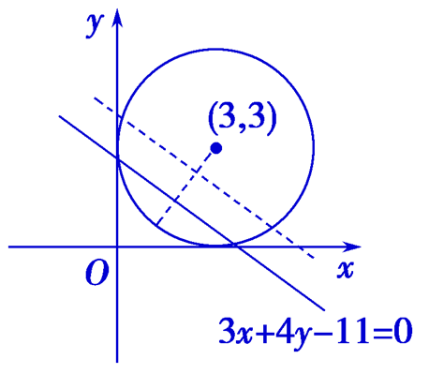

Slide 30
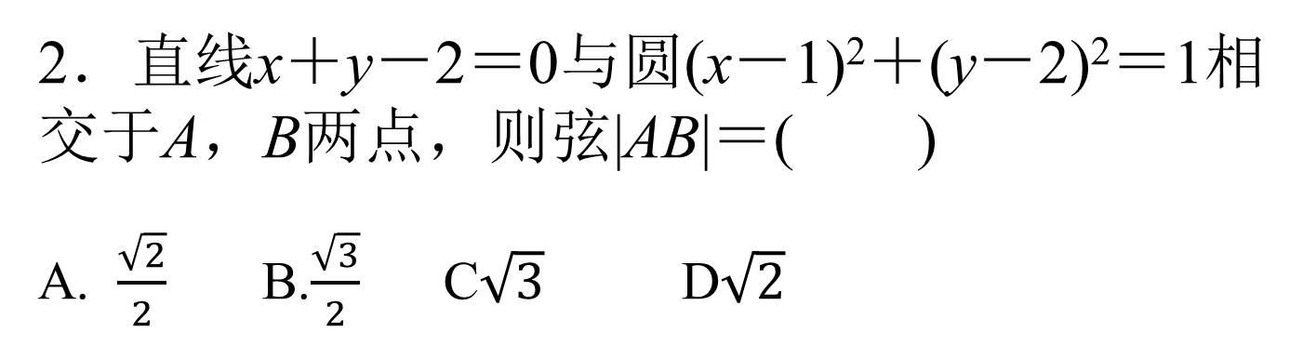
小题诊断
1．若直线x－y＋1＝0与圆(x－a)²＋y²＝2有公共点，则实数a的取值范围是( )
A．[－3，－1] B．[－1，3]
C．[－3，1] D．(－∞，－3]∪[1，＋∞)
C
2．直线x＋y－2＝0与圆(x－1)²＋(y－2)²＝1相交于A，B两点，则弦|AB|＝( )
A. $\frac{\sqrt{2}}{2}$ B.$\frac{\sqrt{3}}{2}$C$\sqrt{3}$ D$\sqrt{2}$
D

Slide 31
对点练习
C
2．已知过点P(2，2)的直线与圆(x－1)²＋y²＝5相切，
且与直线x－ay＋1＝0平行，则a＝________
－2

Slide 32
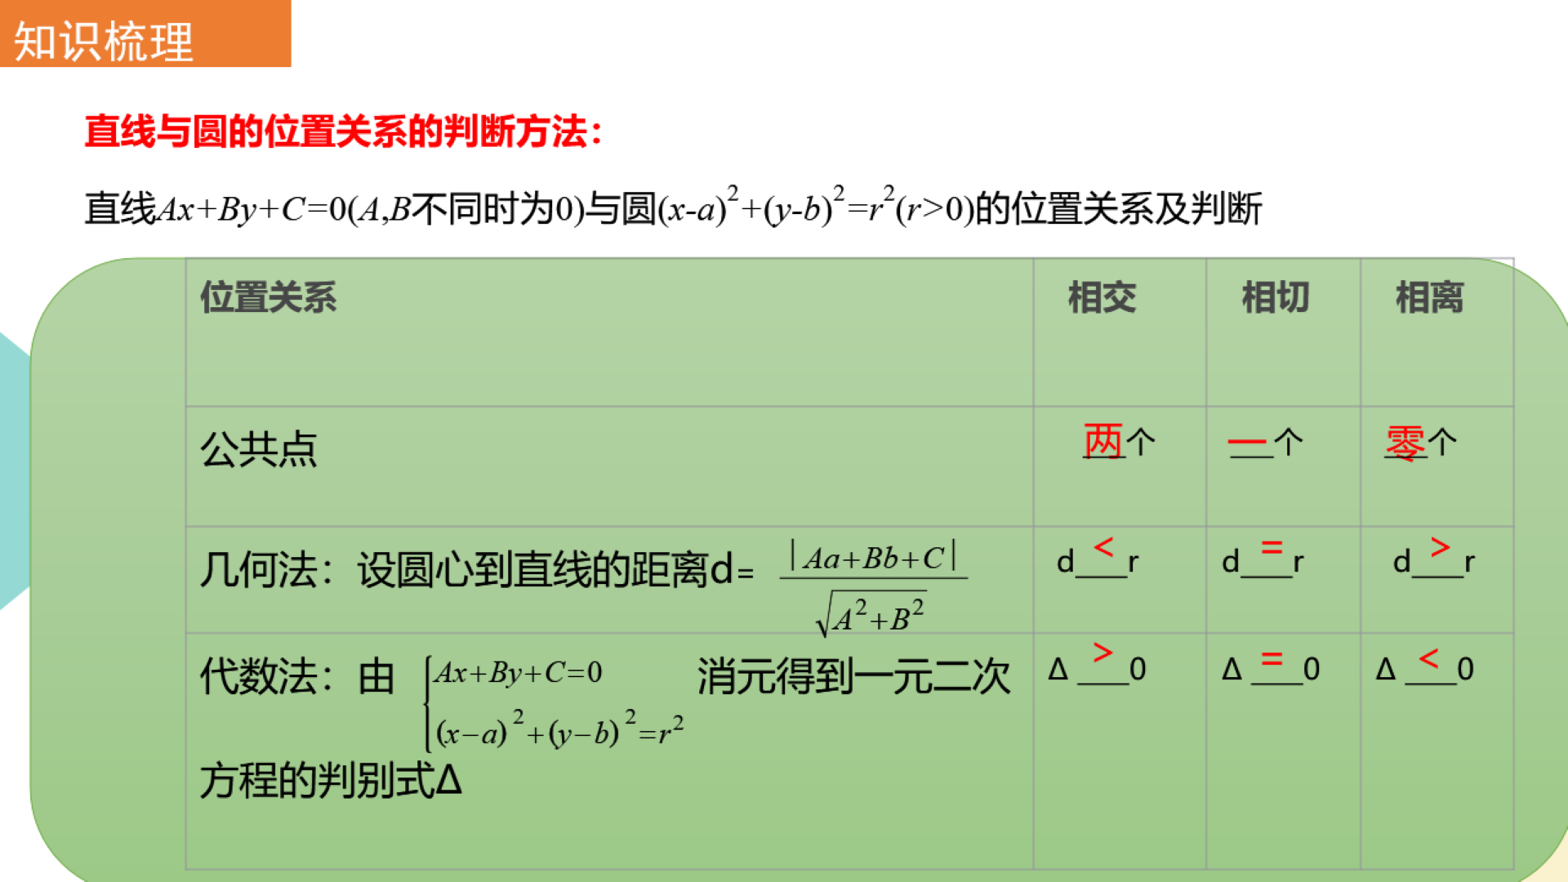

Slide 33
(2)由直线y＝x＋1上的一点向圆(x－3)²＋y²＝1引切线，则切线长的最小值为________．

